Slide 1
Уважаемые коллеги!
Вашему вниманию предоставляется
краткий отчет
деятельности профсоюза
МБОУ «СОШ №2»
за 2013-2014 учебный год.

Slide 2
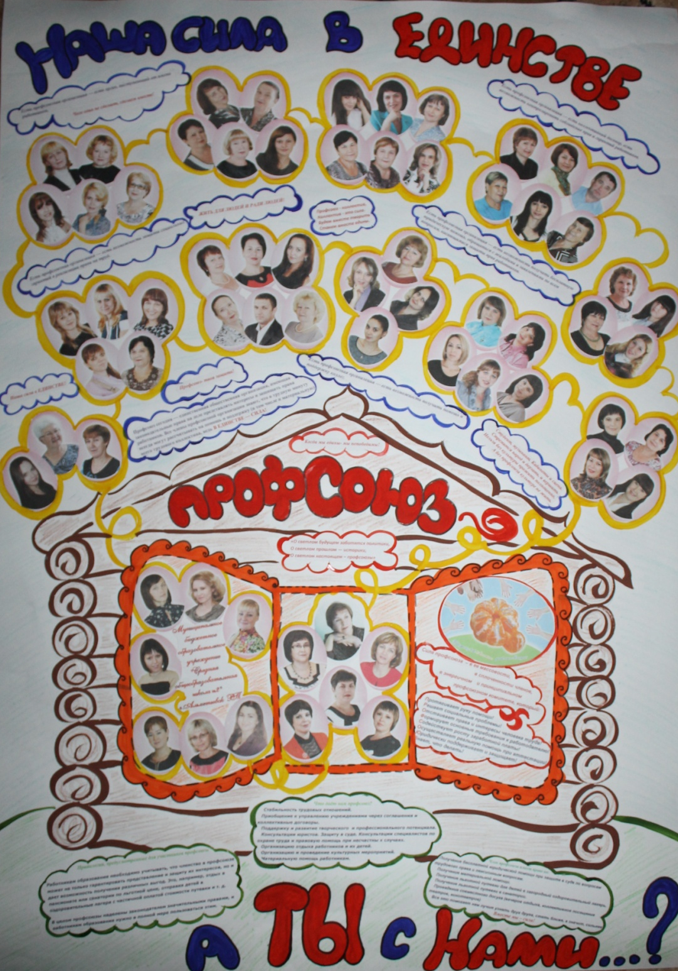
О светлом
будущем
заботятся
политики,
о светлом
прошлом –
историки,
О светлом
настоящем –
Профсоюзы…

Slide 3
Наши сотрудники приняли участие
в смотре – конкурсе художественной
самодеятельности
среди работников образовательных
Учреждений в номинации
«Декоративно – прикладное творчество – 2014».
Творческие работы опубликованы
в сборниках «Палитра» и «Радуга талантов».
Вашему вниманию предоставляются
работы наших рукодельниц – волшебниц:

Slide 4
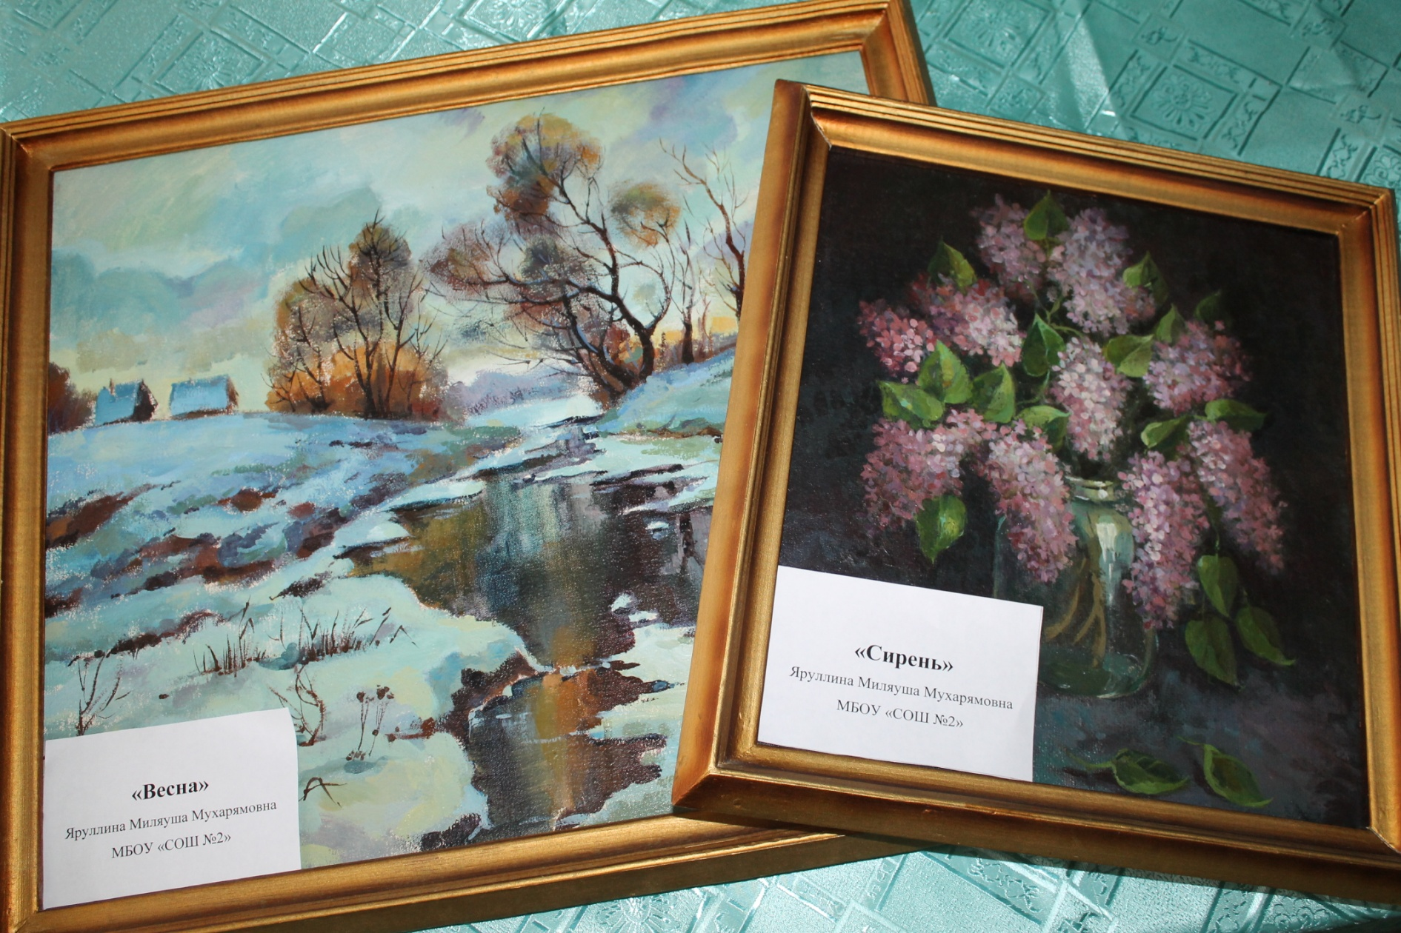
Наша художница-волшебница Миляуша Мухарямовна

Slide 5
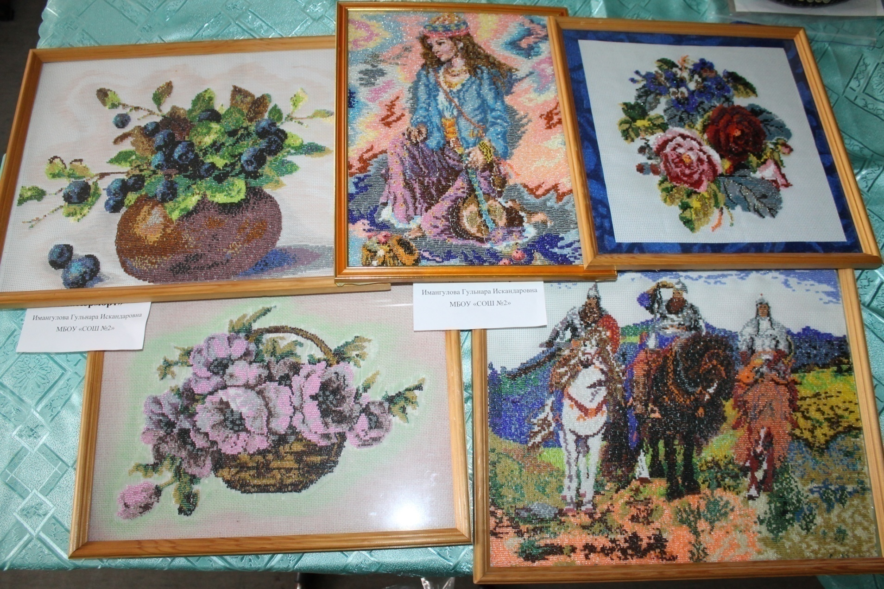
Наша рукодельница-волшебница Гульнара Искандаровна

Slide 6
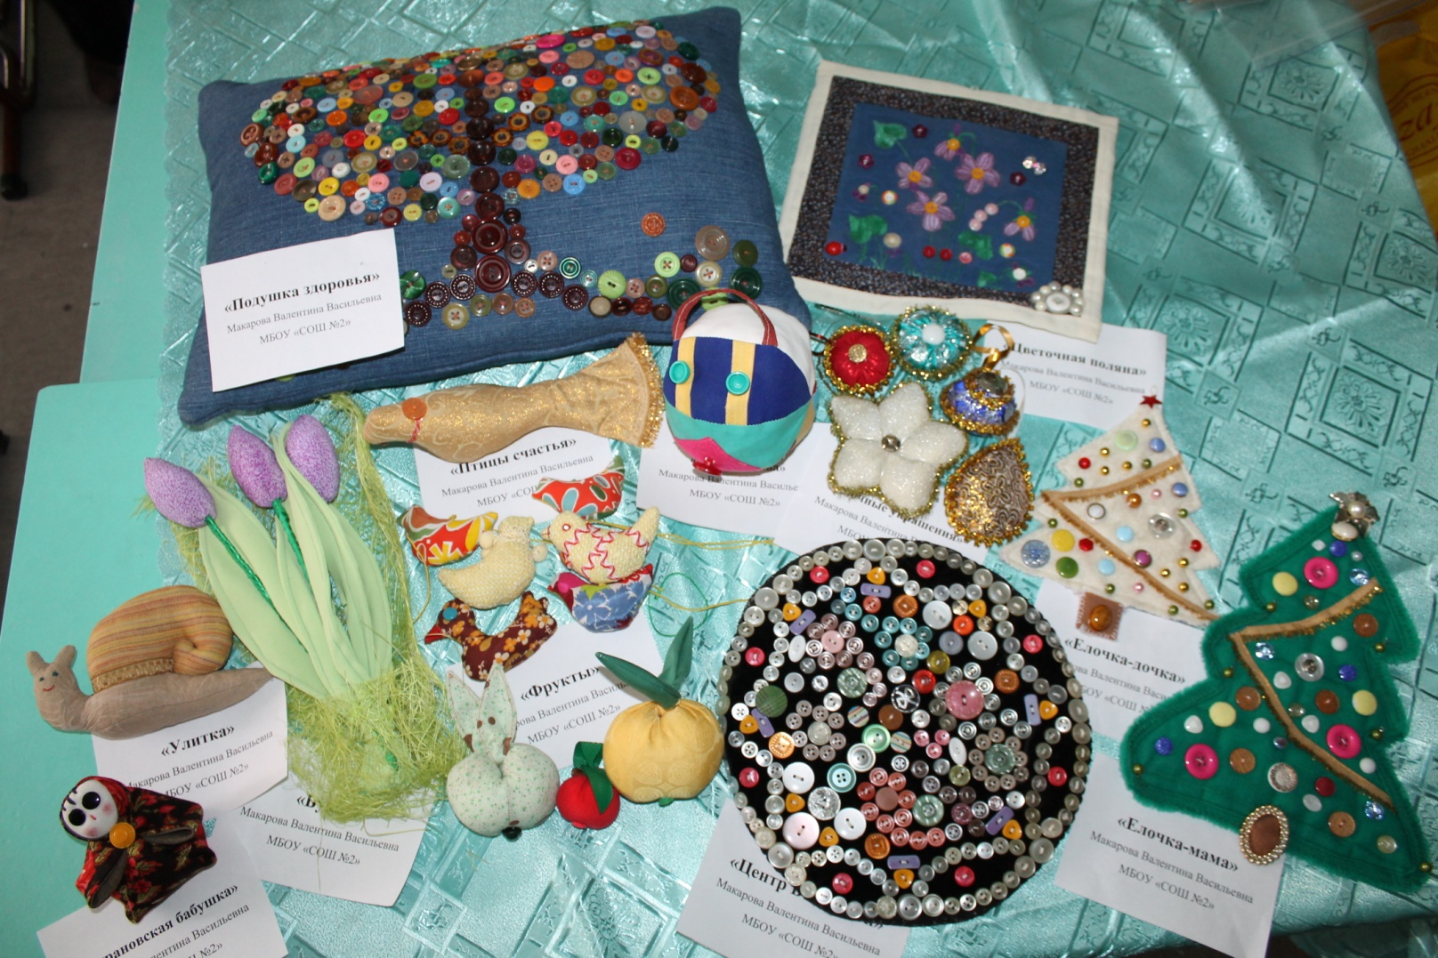
Наша рукодельница-волшебница Валентина Васильевна

Slide 7
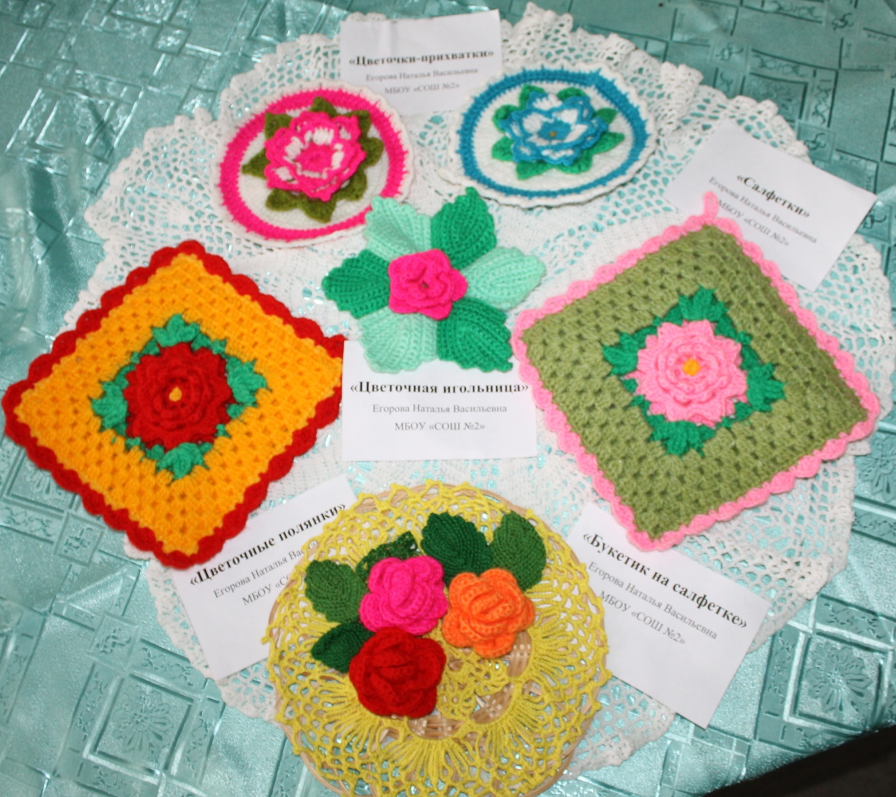
Наша рукодельница Наталья Васильевна

Slide 8
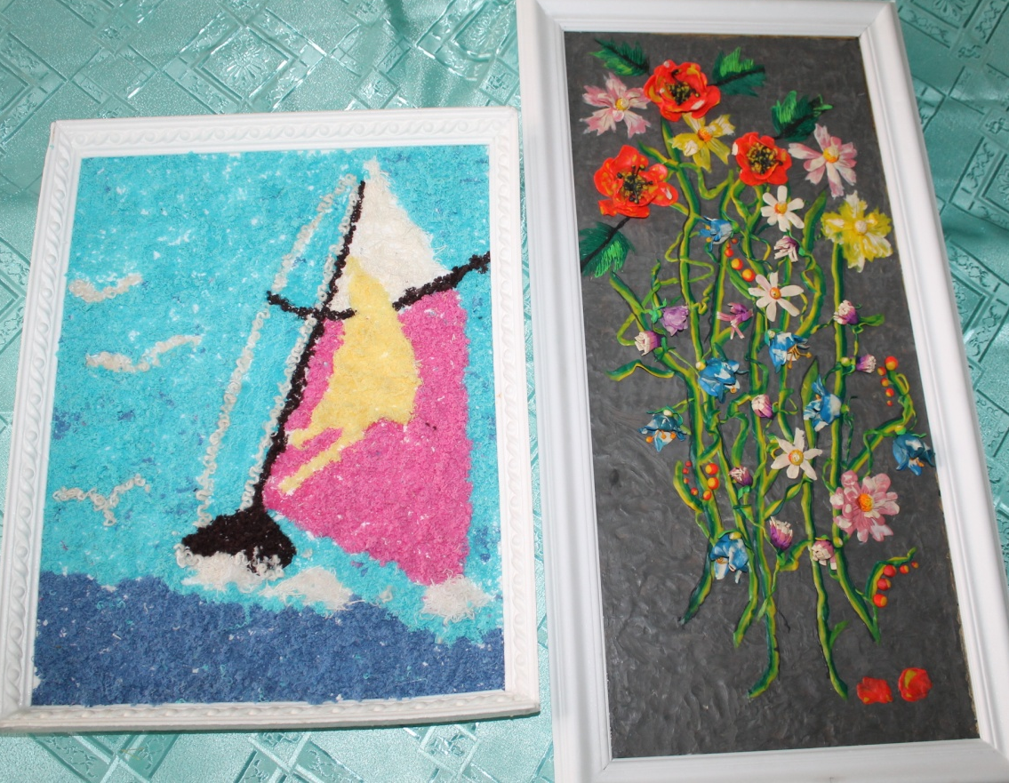
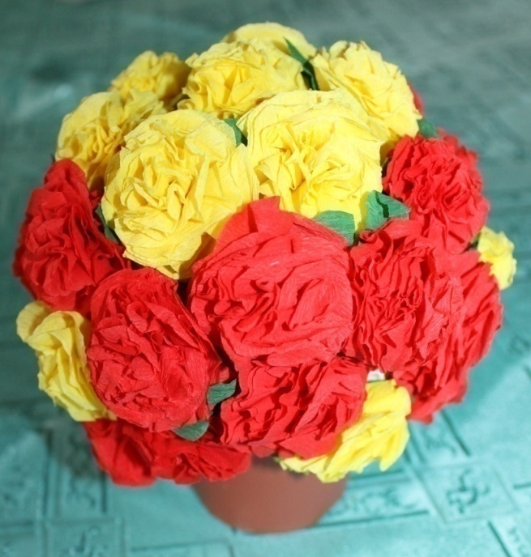
Наши рукодельницы
Галина Николаевна
Галина Михайловна

Slide 9
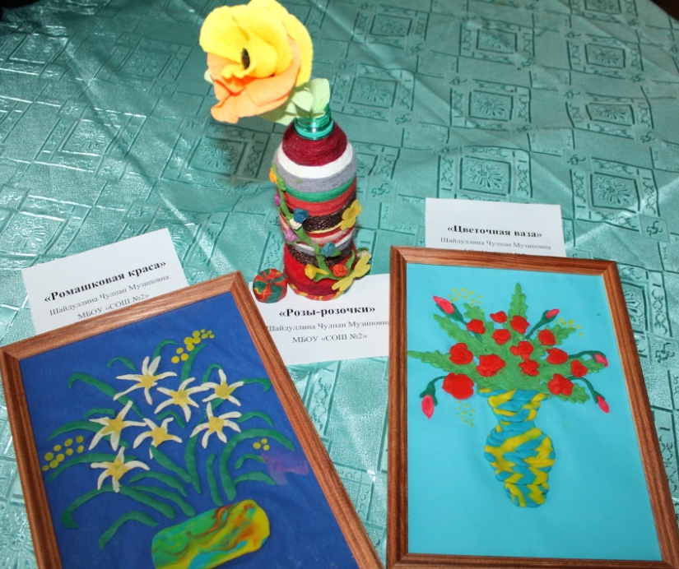
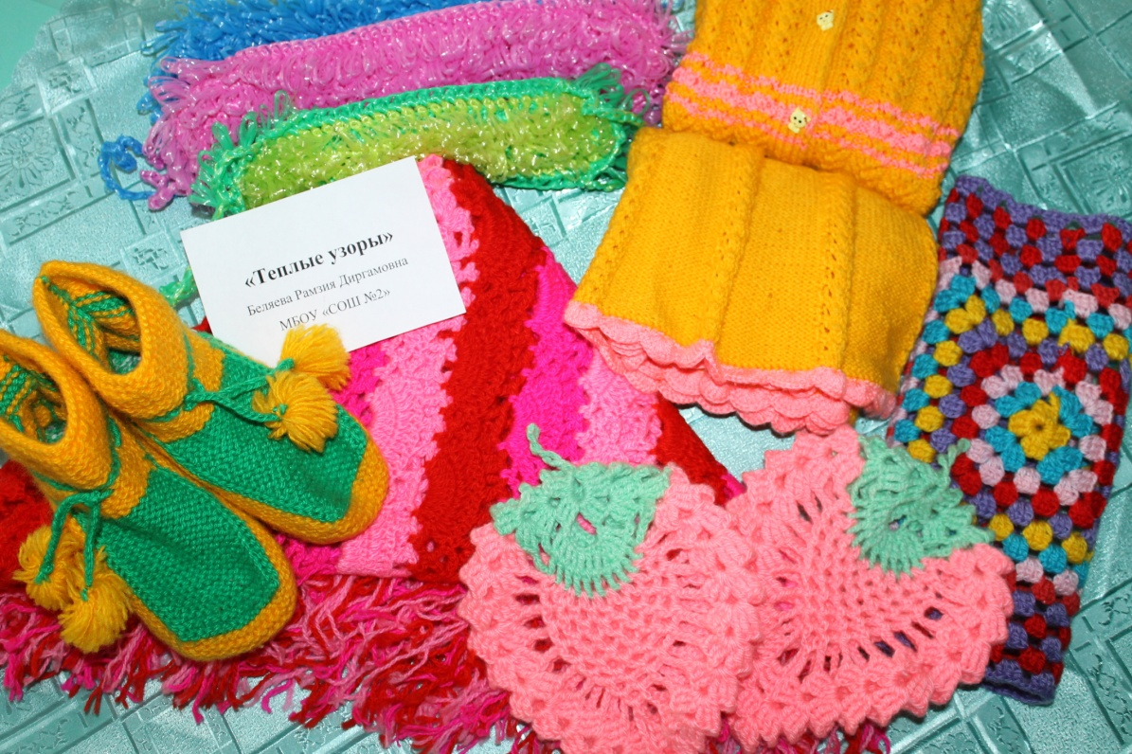
Наши рукодельницы
Чулпан Музиповна
Рамзия Диргамовна

Slide 10
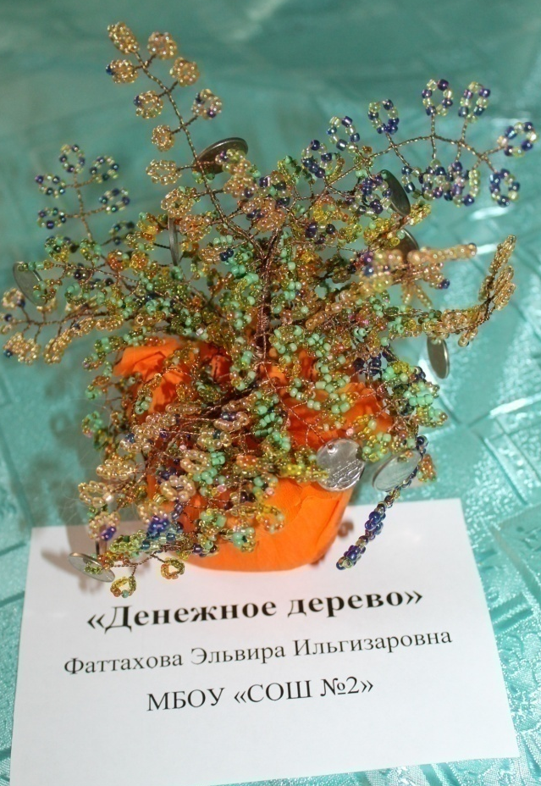
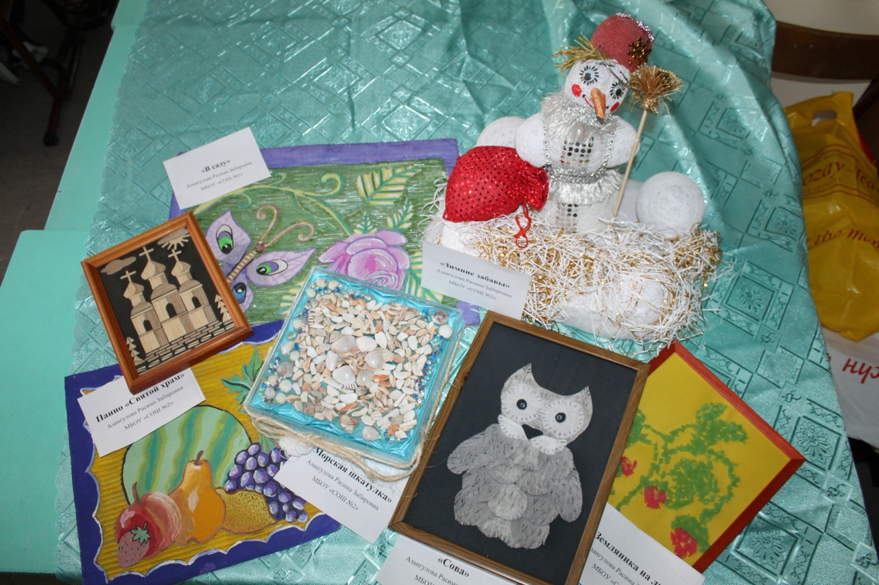
Наши рукодельницы
Эльвира Ильгизаровна
Расима Забировна

Slide 11
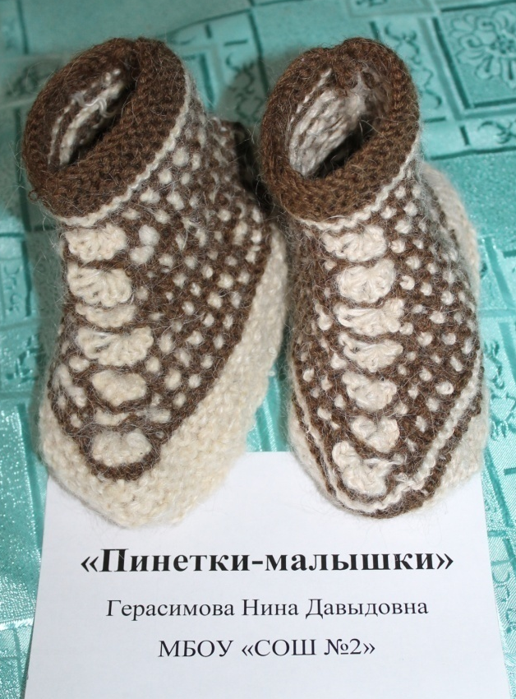
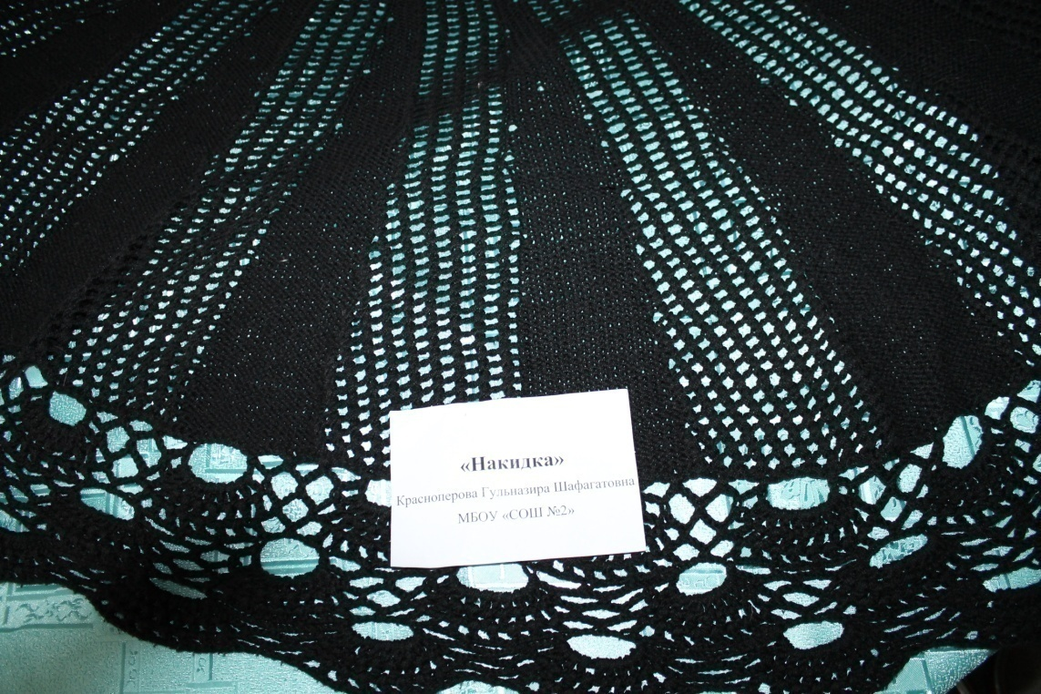
Наши рукодельницы
Нина Давыдовна
Гульназира Шафагатовна

Slide 12
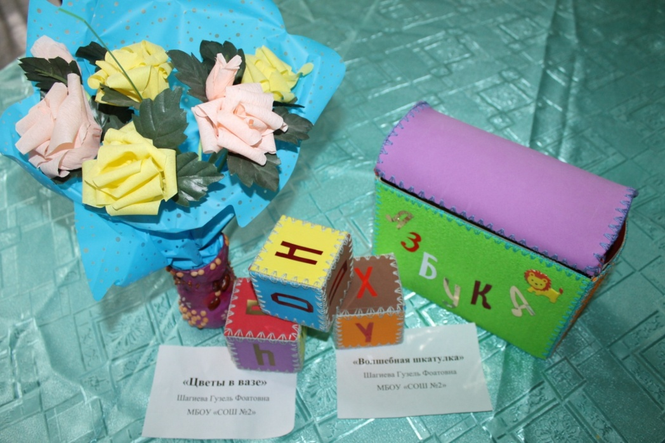
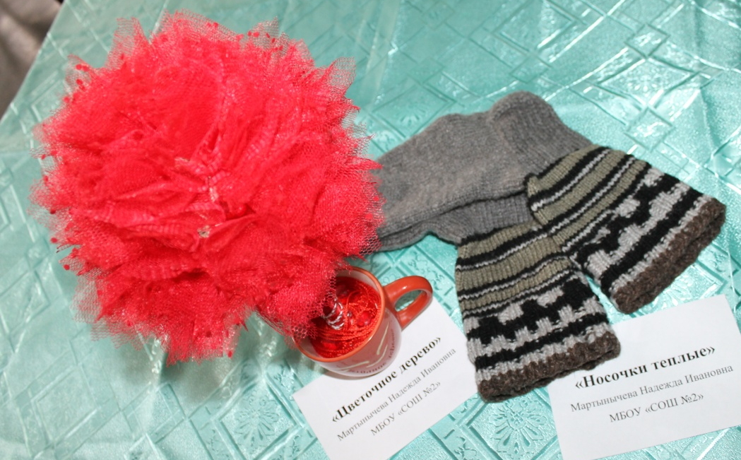
Наши рукодельницы
Гузель Фоатовна
Надежда Ивановна

Slide 13
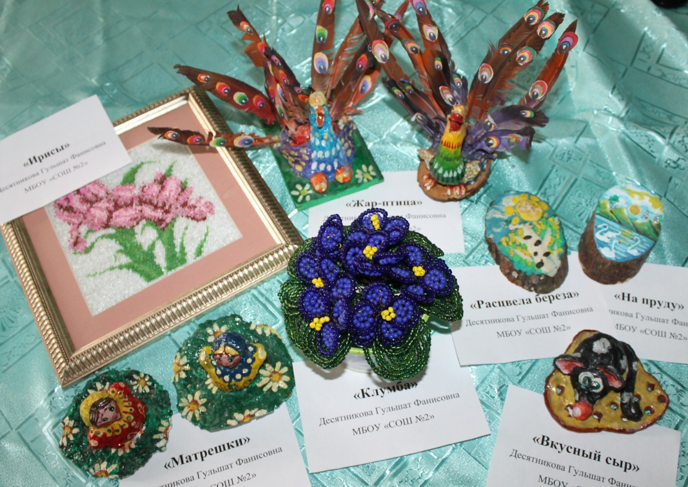
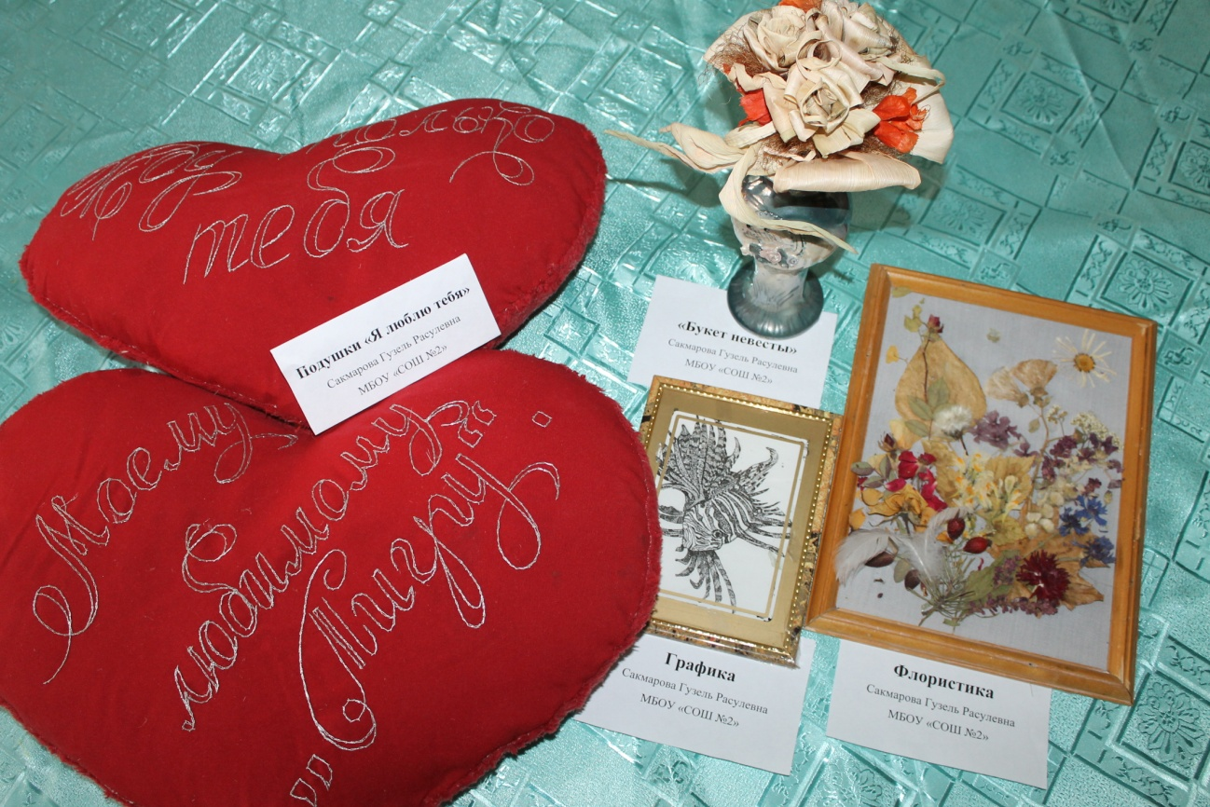
Наши рукодельницы
Гульшат Фанисовна
Гузель Расулевна

Slide 14
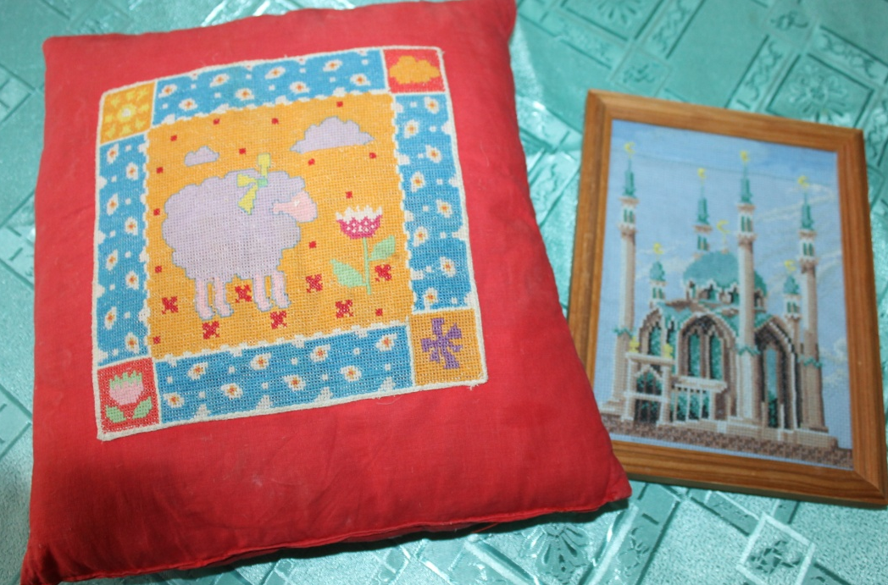
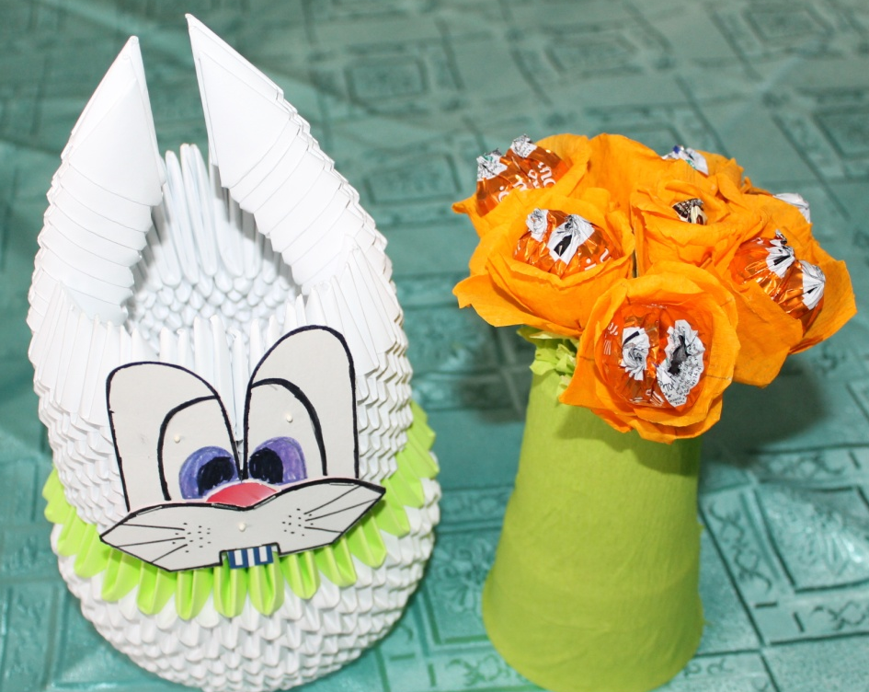
Наши рукодельницы
Алсу Абузаровна
Майя Николаевна

Slide 15
Профсоюзный комитет
выражает благодарность
работникам, принявшим активное участие
в жизнедеятельности профсоюза школы!
Спасибо за внимание!

